Slide 1
Implementace Krajského akčního plánu Kraje Vysočina II - Učíme se ze života pro život 2 Registrační číslo projektu: CZ.02.3.68/0.0/0.0/19_078/0020364 Realizace projektu: 15. 2. 2021 – 30. 11. 2023 Aktivní učitel: Mgr. Marcela Pospíšilová Název a číslo metodického materiálu: Dänemark, 0000 Datum využití metodického materiálu: 18.4. 2023
Gymnázium Velké meziříčí
www.gvm.cz

Slide 2
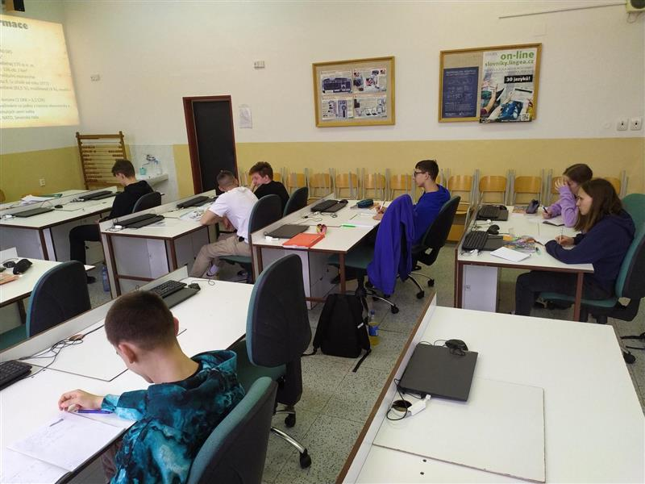
Obrazová dokumentace

Slide 3
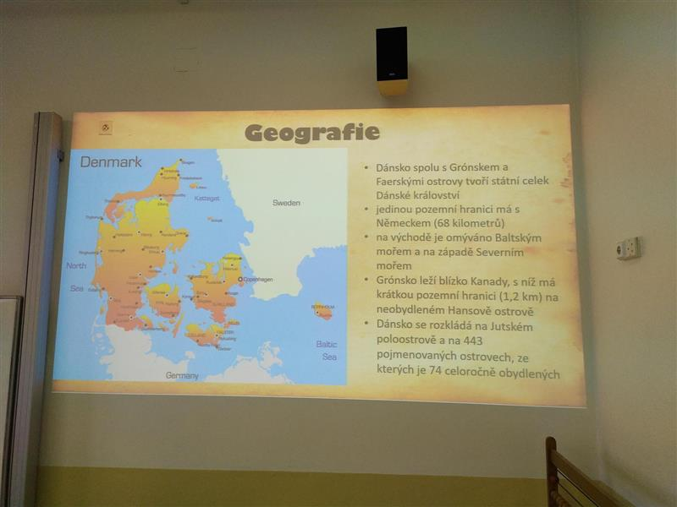
Obrazová dokumentace

Slide 4
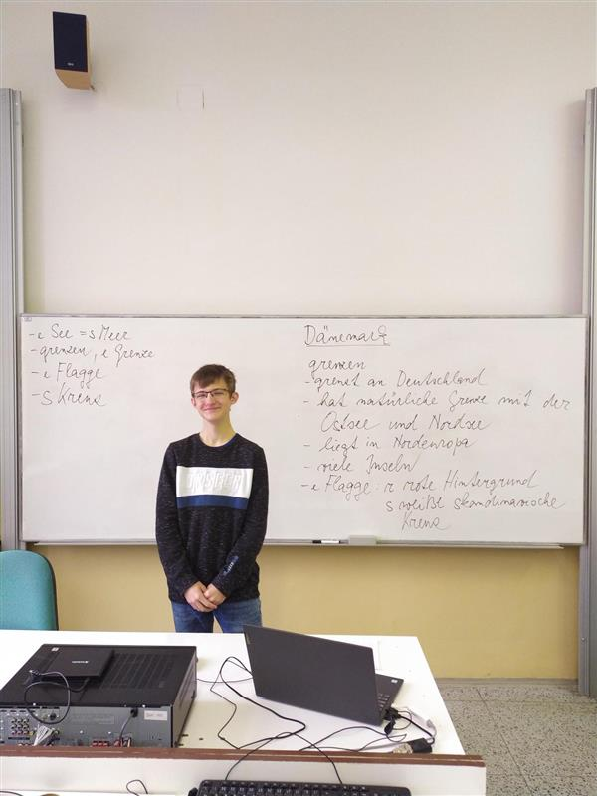
Obrazová dokumentace

Slide 5
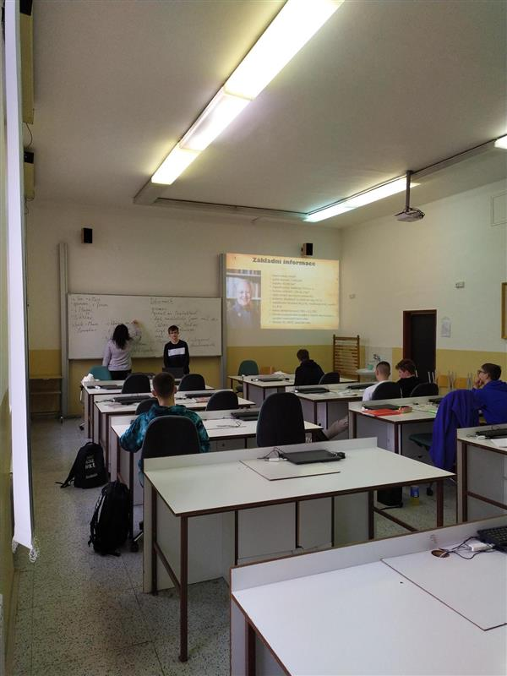
Obrazová dokumentace

Slide 6
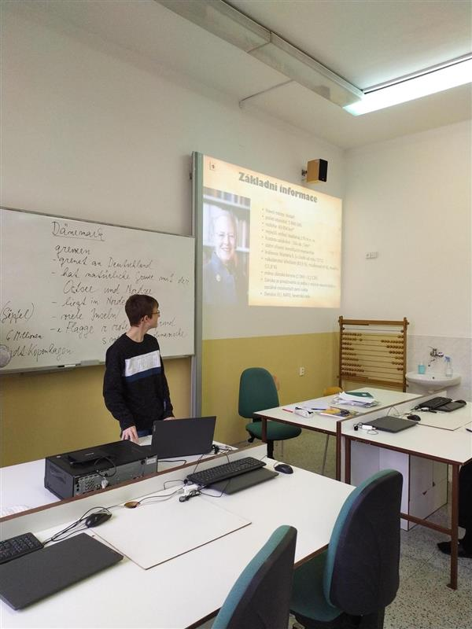
Obrazová dokumentace

Slide 7
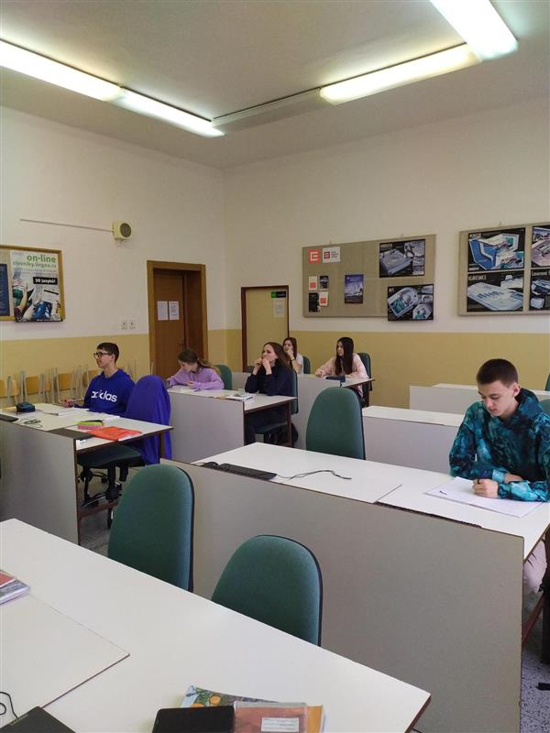
Obrazová dokumentace

Slide 8
Obrazová dokumentace

Slide 9
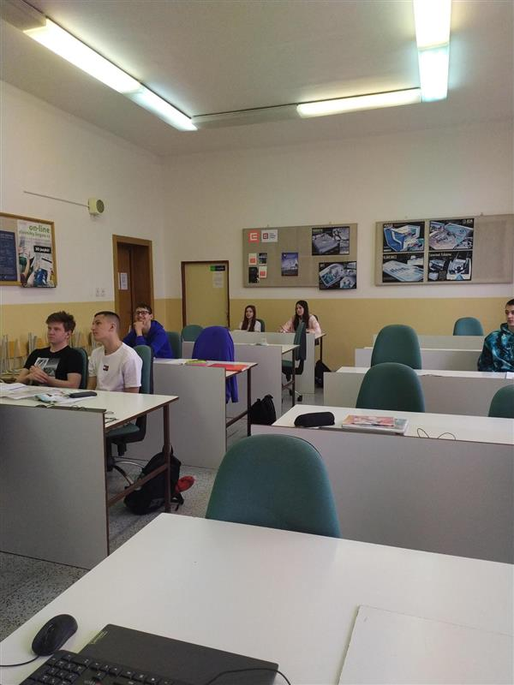
Obrazová dokumentace

Slide 10
Obrazová dokumentace

Slide 11
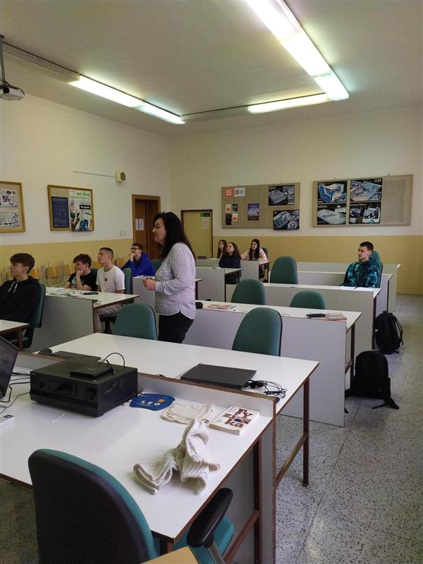
Obrazová dokumentace

